Slide 1
Delaygram
Assessment| Rick Meels

Slide 2
Delaygram
Oplevering
Developing Enterprise Software as a Team Effort
Context Based Research
Preparation for Life-Long Learning
Development and Operations (DevOps)
Distributed Data

Slide 3
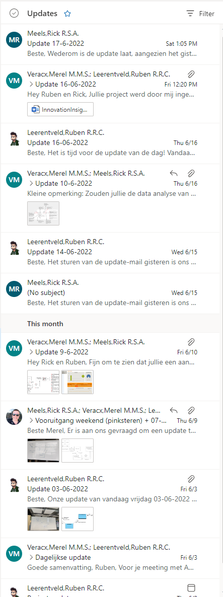
Delaygram
Developing Enterprise Software as a Team Effort
Veel contact met stakeholders en de lijnen kort hehouden
Feedback verwerking binnen de groep
Agile gewerkt
Kennis overgedragen

Slide 4
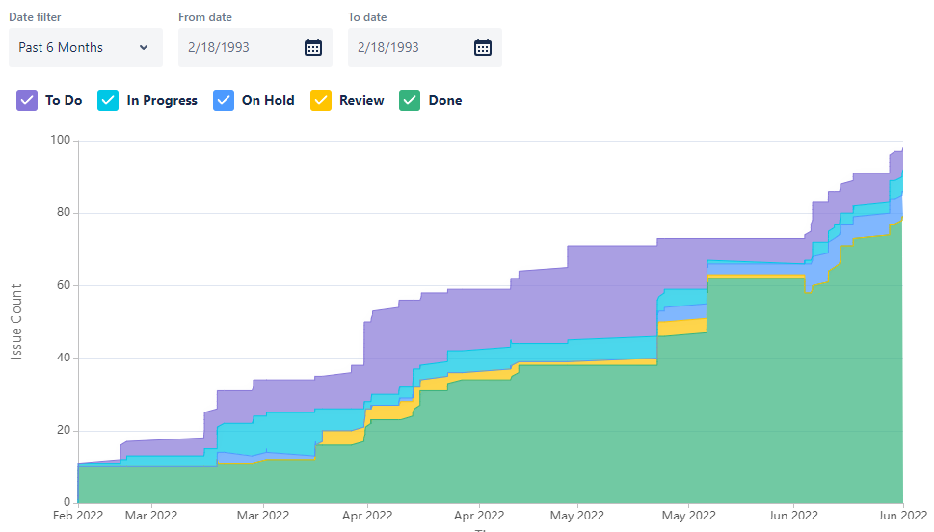
Delaygram
Developing Enterprise Software as a Team Effort
Veel contact met stakeholders en de lijnen kort hehouden
Feedback verwerking binnen de groep
Agile gewerkt
Kennis overgedragen

Slide 5
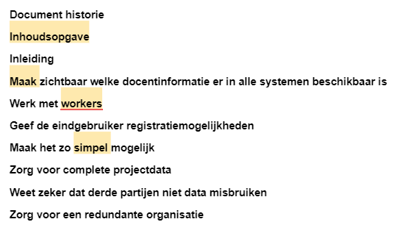
Delaygram
Context Based Research
Adviesdocument
Distributed Data onderzoek
Proof of Concept

Slide 6
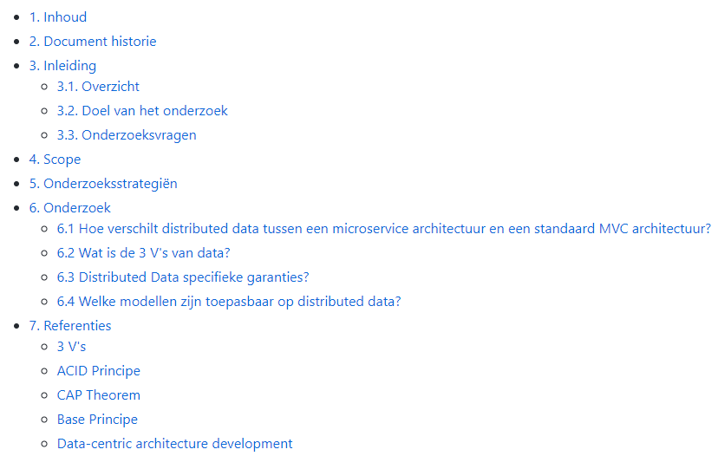
Delaygram
Context Based Research
Adviesdocument
Distributed Data onderzoek
Proof of Concept

Slide 7




Delaygram
Preparation for Life-Long Learning
Nooit bang voor nieuwe technologieen

Slide 8
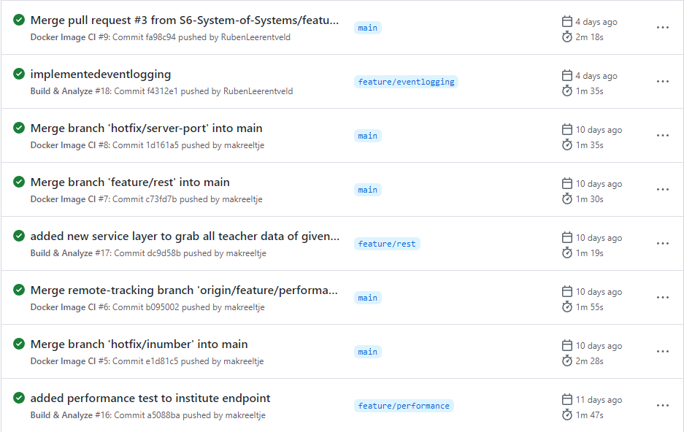
Delaygram
Development and Operations (DevOps)
Binnen proftaak altijd pipelines gedraaid
Main
Feature
Zorgen voor update hoe eindgebruiker de applicatie kunnen testen

Slide 9
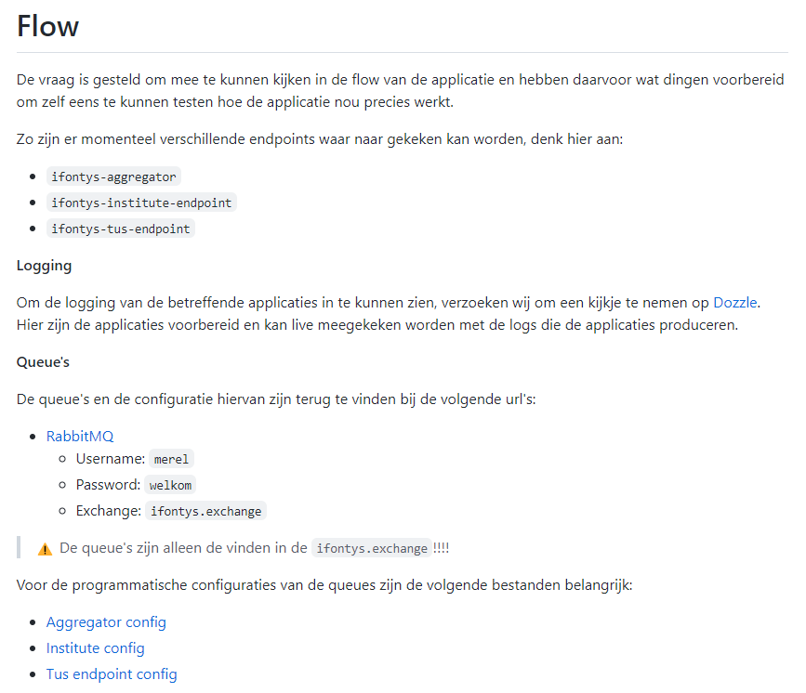
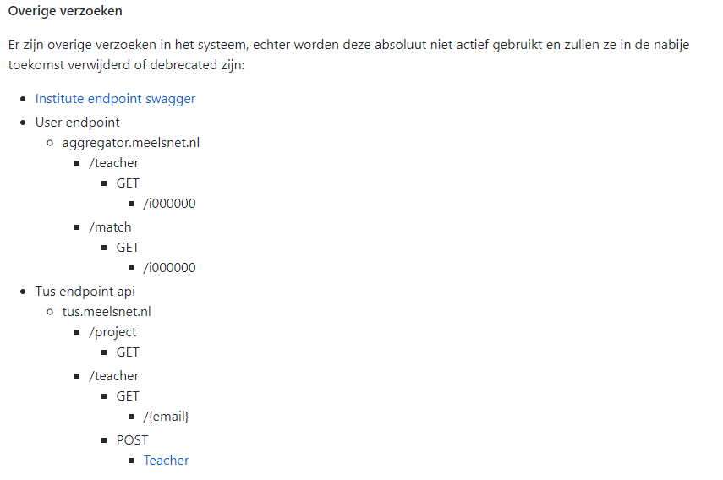
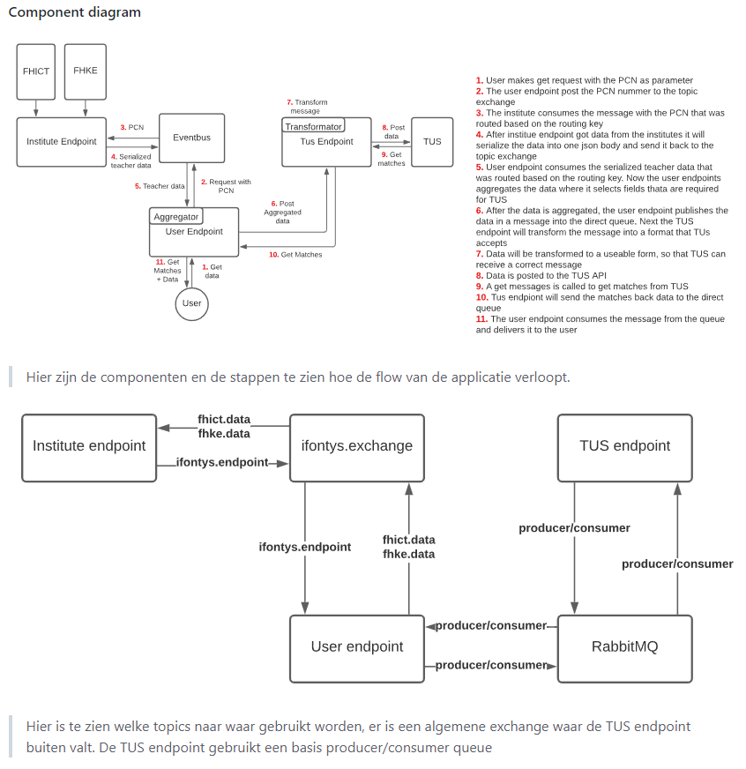
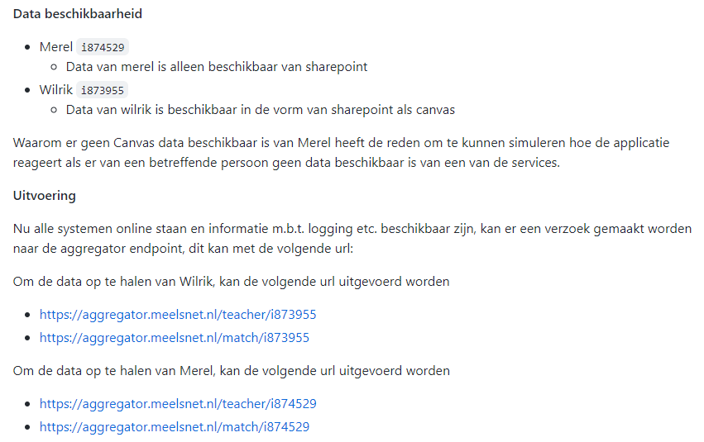
Delaygram
Development and Operations (DevOps)
Binnen proftaak altijd pipelines gedraaid
Main
Feature
Zorgen voor update hoe eindgebruiker de applicatie kunnen testen

Slide 10
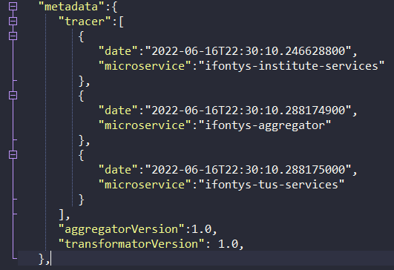
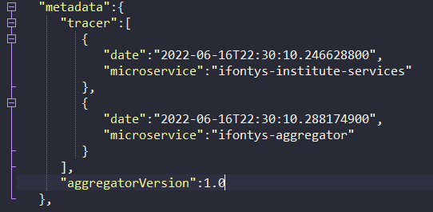
Delaygram
Distributed Data
Groot onderzoek
Proof of Concept
Event driven architecture

Slide 11
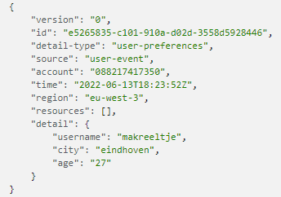
Delaygram
Distributed Data
Groot onderzoek
Proof of Concept
Event driven architecture

Slide 12
Vragen?

